Slide 1


CHẾ BIẾN RAU CỦ QUẢ
BÀI GIẢNG HUẤN LUYỆN AN TOÀN LAO ĐỘNG
BẢN QUYỀN THUỘC AN TOÀN NAM VIỆT

Slide 2
Một số vụ tai nạn trong nhà máy chế biến rau củ quả
Những nhà máy chế biến rau củ quả (vegetable) thường đối mặt với nhiều nguy cơ về an toàn lao động do sự tiếp xúc với các thiết bị máy móc phức tạp và các quy trình sản xuất đòi hỏi sự chú ý cao độ từ công nhân:
  Tai nạn cắt cụt tay do máy cắt tự động
  Nguy cơ cháy nổ trong quá trình sơ chế và chế biến
  Nguy cơ trượt ngã và té ngã
  Nhiễm độc hóa học từ các chất xử lý rau củ quả
  Vấn đề liên quan đến vệ sinh và an toàn thực phẩm

Slide 3
Tóm tắt bài học
1. An toàn vệ sinh lao động đối với nhân viên vận hành máy rửa sạch rau củ quả để loại bỏ bụi bẩn, vi khuẩn, và các chất cặn khác
2. An toàn vệ sinh lao động đối với nhân viên vận hành máy gọt vỏ và cắt rau củ quả thành từng khúc nhất định
3. An toàn vệ sinh lao động đối với nhân viên vận hành máy rửa sạch rau củ quả đã được cắt thành từng khúc

Slide 4
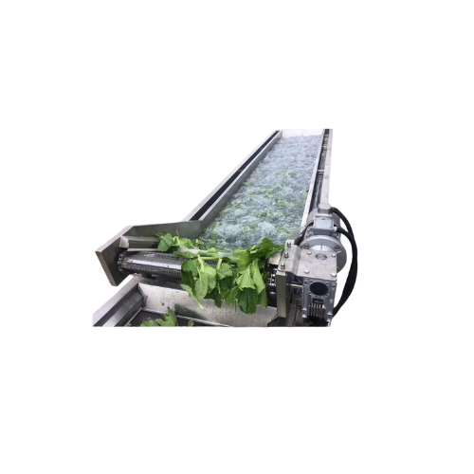
Vận hành máy rửa sạch rau củ quả
1. Đặc điểm công việc vận hành máy rửa sạch rau củ quả để loại bỏ bụi bẩn, vi khuẩn, và các chất cặn khác
Đầu tiên, họ cần kiểm tra máy và thiết lập các tham số cần thiết cho quá trình rửa, bao gồm áp suất nước, thời gian, và chất tẩy rửa (nếu có).
Khi máy đã được chuẩn bị, họ cần tiếp tục giám sát quá trình rửa để đảm bảo rằng rau củ quả được lọt vào máy một cách đồng đều và không bị kẹt lại.

Slide 5
Vận hành máy rửa sạch rau củ quả
2. Các dạng tai nạn lao động trong quá trình vận hành máy rửa sạch rau củ quả để loại bỏ bụi bẩn, vi khuẩn, và các chất cặn khác
Trong quá trình vận hành máy rửa sạch rau củ quả, có một số dạng tai nạn lao động mà công nhân cần phải đề phòng. Một trong những tai nạn phổ biến là tai nạn liên quan đến máy móc, như bị kẹt giữa các bộ phận của máy hoặc bị va chạm với các thành phần chuyển động.
Để ngăn chặn tai nạn này, công nhân cần tuân thủ tất cả các quy tắc an toàn máy móc, bao gồm việc đảm bảo máy được tắt nguồn trước khi tiến hành bảo dưỡng hoặc làm sạch.

Slide 6
Vận hành máy rửa sạch rau củ quả
3. Nguyên nhân gây ra tai nạn lao động khi vận hành máy rửa sạch rau củ quả để loại bỏ bụi bẩn, vi khuẩn, và các chất cặn khác
Có nhiều nguyên nhân gây ra tai nạn lao động khi vận hành máy rửa sạch rau củ quả trong quá trình loại bỏ bụi bẩn, vi khuẩn và các chất cặn khác. Một trong những nguyên nhân chính là thiếu hiểu biết và đào tạo về an toàn lao động và quy trình hoạt động của máy.
Công nhân có thể không biết cách sử dụng đúng các thiết bị bảo hộ cá nhân hoặc không hiểu rõ về các nguy cơ tiềm ẩn trong quá trình làm việc.

Slide 7
Vận hành máy rửa sạch rau củ quả
4. Biện pháp phòng tránh tai nạn lao động khi vận hành máy rửa sạch rau củ quả để loại bỏ bụi bẩn, vi khuẩn, và các chất cặn khác
Đầu tiên, công nhân cần được đào tạo kỹ lưỡng về quy trình làm việc an toàn và sử dụng các thiết bị bảo hộ cá nhân đúng cách. Đảm bảo rằng họ hiểu và tuân thủ tất cả các quy định an toàn của nhà máy.
Việc bảo dưỡng và kiểm tra định kỳ máy móc là một biện pháp quan trọng để tránh tai nạn do hỏng hóc kỹ thuật.

Slide 8
Vận hành máy rửa sạch rau củ quả
5. Quy định an toàn lao động khi vận hành máy rửa sạch rau củ quả để loại bỏ bụi bẩn, vi khuẩn, và các chất cặn khác
Quy định an toàn lao động khi vận hành máy rửa sạch rau củ quả là một phần không thể thiếu trong mọi nhà máy chế biến thực phẩm.
Đầu tiên, tất cả nhân viên phải được đào tạo về các nguy cơ và biện pháp phòng ngừa tai nạn liên quan đến máy móc. Họ cần hiểu rõ về việc sử dụng đúng các thiết bị bảo hộ cá nhân như mũ bảo hiểm, kính bảo hộ, và găng tay.

Slide 9
Vận hành máy rửa sạch rau củ quả
6. Xử lý tình huống tai nạn lao động khẩn cấp khi vận hành máy rửa sạch rau củ quả để loại bỏ bụi bẩn, vi khuẩn, và các chất cặn khác
Đầu tiên, người lao động phải ngay lập tức thông báo về tai nạn cho người quản lý hoặc nhân viên an toàn lao động trong nhà máy.
Sau đó, cần phải đánh giá tình hình và xác định mức độ nghiêm trọng của tai nạn. Nếu cần, cung cấp cấp cứu ngay lập tức và yêu cầu sự can thiệp của nhân viên y tế nếu có.

Slide 10
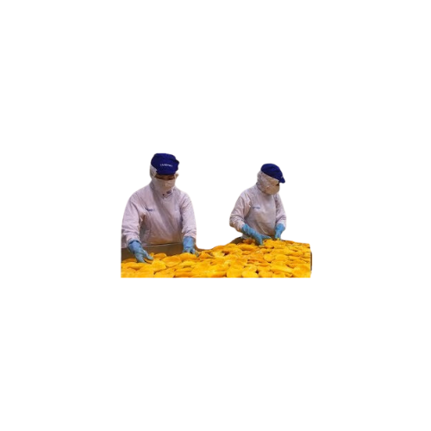
Vận hành máy gọt vỏ và cắt rau củ quả thành từng khúc nhất định
1. Đặc điểm công việc vận hành máy gọt vỏ và cắt rau củ quả thành từng khúc nhất định:
Khi tham gia vào công việc vận hành máy gọt vỏ và cắt rau củ quả thành từng khúc nhất định, có một số đặc điểm quan trọng mà người làm việc cần phải chú ý.
Đầu tiên, kiến thức về cách sử dụng và vận hành máy là điều cần thiết. Điều này bao gồm việc hiểu rõ về các phần của máy, cách khởi động, tắt máy và xử lý các sự cố thông thường.

Slide 11
Vận hành máy gọt vỏ và cắt rau củ quả thành từng khúc nhất định
2. Các dạng tai nạn lao động trong quá trình vận hành máy gọt vỏ và cắt rau củ quả thành từng khúc nhất định:
Trong quá trình vận hành máy gọt vỏ và cắt rau củ quả thành từng khúc, có một số dạng tai nạn lao động mà người làm việc cần phải chú ý để tránh.
Một trong những tai nạn phổ biến là tai nạn cắt và thương tổn. Việc sử dụng máy có dao sắc có thể gây ra các vết cắt nếu không tuân thủ quy tắc an toàn và không đeo đủ trang bị bảo hộ.

Slide 12
Vận hành máy gọt vỏ và cắt rau củ quả thành từng khúc nhất định
3. Nguyên nhân gây ra tai nạn lao động khi vận hành máy gọt vỏ và cắt rau củ quả thành từng khúc nhất định
Có nhiều nguyên nhân gây ra tai nạn lao động khi vận hành máy gọt vỏ và cắt rau củ quả thành từng khúc nhất định. Một trong những nguyên nhân quan trọng là thiếu đào tạo và hiểu biết về cách sử dụng máy.
Những người làm việc không được đào tạo đúng cách về cách vận hành và an toàn khi sử dụng máy có thể dễ dẫn đến tai nạn do thiếu hiểu biết và kinh nghiệm.

Slide 13
Vận hành máy gọt vỏ và cắt rau củ quả thành từng khúc nhất định
4. Biện pháp phòng tránh tai nạn lao động khi vận hành máy gọt vỏ và cắt rau củ quả thành từng khúc nhất định:
Để phòng tránh tai nạn lao động khi vận hành máy gọt vỏ và cắt rau củ quả thành từng khúc nhất định, có một số biện pháp quan trọng mà người làm việc cần tuân thủ.
Đầu tiên là đảm bảo rằng tất cả các nhân viên được đào tạo đầy đủ về cách sử dụng và an toàn khi vận hành máy. Việc đào tạo này cần tập trung vào việc nhận biết rủi ro, cách xử lý sự cố và quy trình an toàn khi làm việc.

Slide 14
Vận hành máy gọt vỏ và cắt rau củ quả thành từng khúc nhất định
5. Quy định an toàn lao động khi vận hành máy gọt vỏ và cắt rau củ quả thành từng khúc nhất định:
Trước hết, tất cả nhân viên phải được đào tạo về cách sử dụng máy và các biện pháp an toàn liên quan.
Đào tạo này cần bao gồm việc nhận biết các nguy cơ tiềm ẩn, cách xử lý sự cố và quy trình an toàn khi làm việc.

Slide 15
Vận hành máy gọt vỏ và cắt rau củ quả thành từng khúc nhất định
6. Xử lý tình huống tai nạn lao động khẩn cấp khi vận hành máy gọt vỏ và cắt rau củ quả thành từng khúc nhất định:
Xử lý tình huống tai nạn lao động khẩn cấp khi vận hành máy gọt vỏ và cắt rau củ quả thành từng khúc nhất định đòi hỏi sự nhanh nhẹn và hiệu quả từ phía nhân viên.
Trong trường hợp xảy ra tai nạn, việc đầu tiên và quan trọng nhất là dừng máy ngay lập tức để ngăn chặn tình hình trở nên tồi tệ hơn.

Slide 16
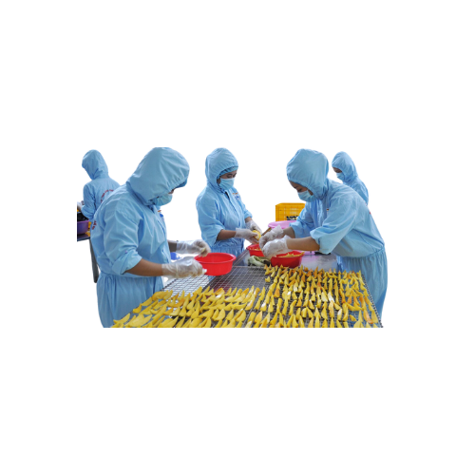
Vận hành máy rửa sạch rau củ quả đã được cắt thành từng khúc
1. Đặc điểm công việc vận hành máy rửa sạch rau củ quả đã được cắt thành từng khúc
Vận hành máy rửa sạch rau củ quả đã được cắt thành từng khúc đòi hỏi sự kỹ lưỡng và quan tâm đặc biệt.
Quá trình này bao gồm nhiều bước cần tuân thủ để đảm bảo rau củ quả được làm sạch hiệu quả và an toàn cho sức khỏe. Đầu tiên, cần kiểm tra máy để đảm bảo hoạt động bình thường và không có vấn đề kỹ thuật nào.

Slide 17
Vận hành máy rửa sạch rau củ quả đã được cắt thành từng khúc
2. Các dạng tai nạn lao động trong quá trình vận hành máy rửa sạch rau củ quả đã được cắt thành từng khúc
Trong quá trình vận hành máy rửa sạch rau củ quả đã được cắt thành từng khúc, có một số nguy cơ tai nạn lao động cần được nhận biết và phòng tránh.
Một trong những nguyên nhân chính là việc sử dụng thiết bị mà không tuân thủ đúng hướng dẫn hoặc không đảm bảo an toàn trong quá trình làm việc.

Slide 18
Vận hành máy rửa sạch rau củ quả đã được cắt thành từng khúc
3. Nguyên nhân gây ra tai nạn lao động khi vận hành máy rửa sạch rau củ quả đã được cắt thành từng khúc
Có nhiều nguyên nhân gây ra tai nạn lao động khi vận hành máy rửa sạch rau củ quả đã được cắt thành từng khúc. Một trong những nguyên nhân chính là sự thiếu hiểu biết hoặc thiếu đào tạo về cách sử dụng máy.
Khi nhân viên không được đào tạo đầy đủ về các quy trình an toàn và cách vận hành máy, họ có thể không nhận ra các nguy cơ tiềm ẩn và không biết cách phản ứng trong tình huống khẩn cấp.

Slide 19
Vận hành máy rửa sạch rau củ quả đã được cắt thành từng khúc
4. Biện pháp phòng tránh tai nạn lao động khi vận hành máy rửa sạch rau củ quả đã được cắt thành từng khúc
Đầu tiên, cần đảm bảo rằng tất cả nhân viên được đào tạo đầy đủ về cách sử dụng máy và các biện pháp an toàn liên quan.
Huấn luyện cần tập trung vào việc nhận biết nguy cơ và phòng tránh tai nạn, bao gồm cách thức sử dụng trang thiết bị bảo hộ cá nhân như kính bảo hộ và găng tay.

Slide 20
Vận hành máy rửa sạch rau củ quả đã được cắt thành từng khúc
5. Quy định an toàn lao động khi vận hành máy rửa sạch rau củ quả đã được cắt thành từng khúc
Đầu tiên, tất cả nhân viên phải được đào tạo về các quy tắc an toàn cơ bản và các biện pháp phòng tránh tai nạn trong quá trình vận hành máy.
Họ cần biết cách sử dụng trang thiết bị bảo hộ cá nhân đúng cách, bao gồm kính bảo hộ, găng tay, và áo choàng chống nước.

Slide 21
Vận hành máy rửa sạch rau củ quả đã được cắt thành từng khúc
6. Xử lý tình huống tai nạn lao động khẩn cấp khi vận hành máy rửa sạch rau củ quả đã được cắt thành từng khúc
Trong trường hợp xảy ra tai nạn, việc đầu tiên là ngưng ngay hoạt động của máy và đảm bảo an toàn cho tất cả nhân viên trong khu vực.
Sau đó, gọi ngay đến đội ngũ cấp cứu hoặc số điện thoại cấp cứu cục bộ nếu có, thông báo về tình hình và yêu cầu sự giúp đỡ.

Slide 22
Cảm ơn các bạn đã theo dõi
Mọi thắc mắc về bài giảng xin liên hệ với chúng tôi theo thông tin bên dưới:
CÔNG TY TNHH HUẤN LUYỆN AN TOÀN VÀ QUAN TRẮC MÔI TRƯỜNG NAM VIỆT (AN TOÀN NAM VIỆT)
Địa chỉ: Lầu 2, số 655 Đường Điện Biên Phủ, Phường 25, Quận Bình Thạnh, Thành phố Hồ Chí Minh, Việt Nam
Hotline 0908.111.791
Website https://antoannamviet.com/
Email: Lienhe@antoannamviet.com

